Slide 1

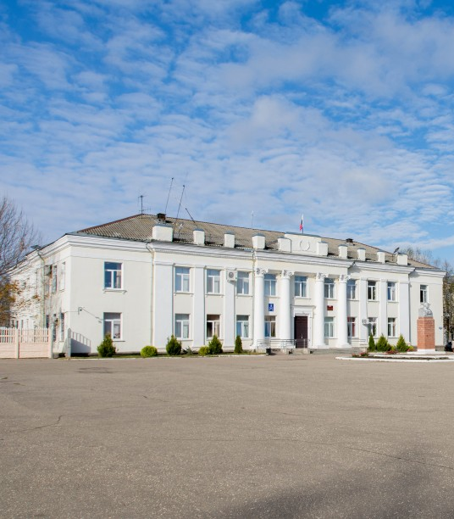
БЮДЖЕТ ДЛЯ ГРАЖДАН
К проекту решения Совета Комсомольского городского поселения
«Об исполнении бюджета Комсомольского городского поселения за 2022 год»
Финансовое управление Администрации Комсомольского муниципального района
mail@finkoms.ivanovo.ru, тел. 8(49352)42361
155150,Ивановская область, г.Комсомольск, ул.50 лет ВЛКСМ, д.2

Slide 2
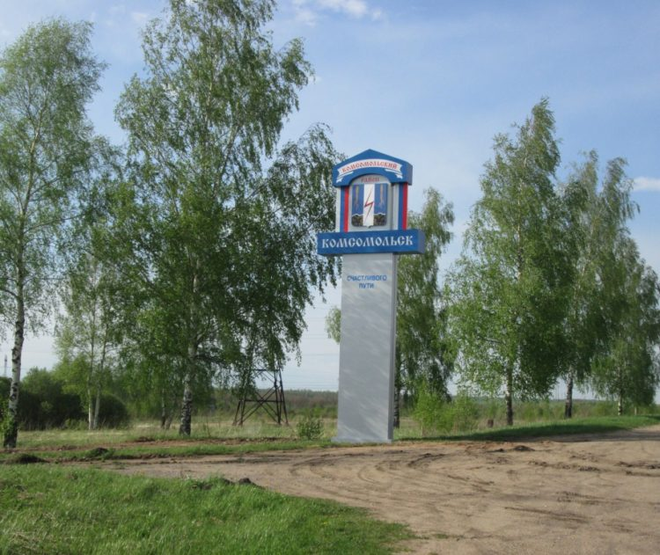
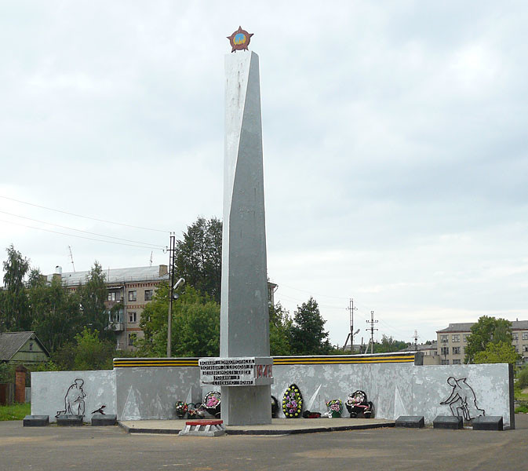
Что такое бюджет для граждан?
Уважаемые жители г. Комсомольск и Комсомольского района!
Сегодня большое внимание уделяется теме информационной открытости, и прежде всего в сфере бюджетной политики. Эффективное использование бюджетных средств на благо города и района, с учетом приоритетов, определяемых жителями, недопустимость коррупции - важнейшие задачи, которые необходимо решать, объединяя усилия.
«Бюджет для граждан» познакомит вас с основными целями, задачами и приоритетными направлениями бюджетной политики городского поселения, основными условиями формирования бюджета городского поселения, источниками доходов и обоснованиями расходов бюджета.
Эта информация позволит каждому жителю самостоятельно разобраться, каким образом расходуются бюджетные средства, какие задачи решаются при помощи этих средств, и как бюджетная политика влияет на развитие городского поселения, на улучшение качества жизни населения.
Уже сегодня информация о всех стадиях бюджетного процесса, о плановых показателях бюджета городского поселения и его исполнении доступна для всех заинтересованных пользователей и размещается на официальном сайте финансового управления Администрации Комсомольского муниципального района.

Slide 3
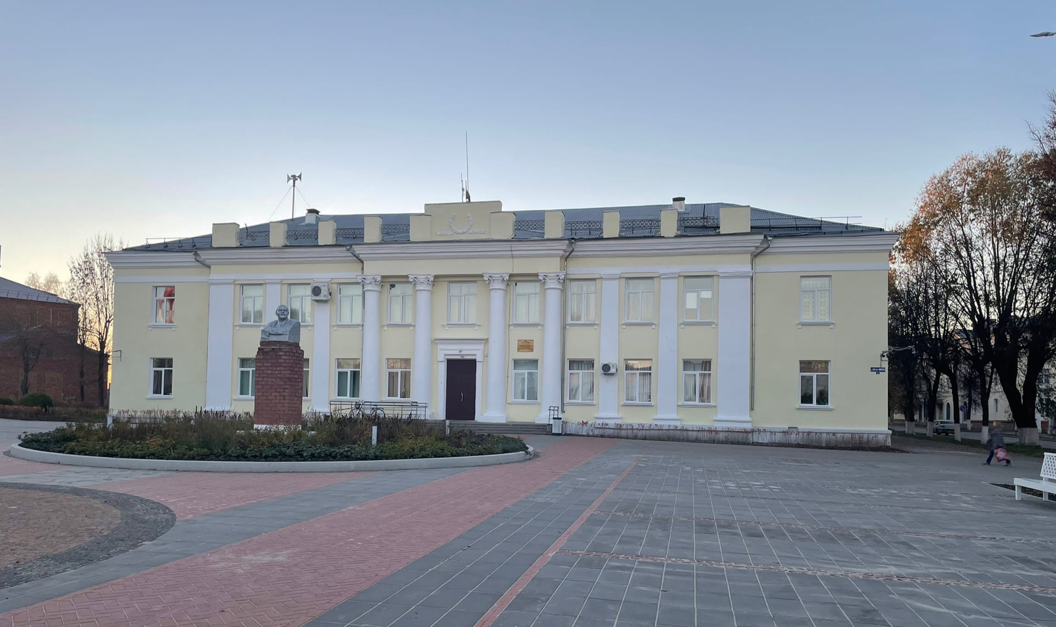
Краткая характеристика Комсомольского городского поселения
Комсомольск
Город в России, административный центр Комсомольского района Ивановской области. Входит в Комсомольское городское поселение. Население – 7 948 чел.
Телефонный код: +7 49352

Slide 4
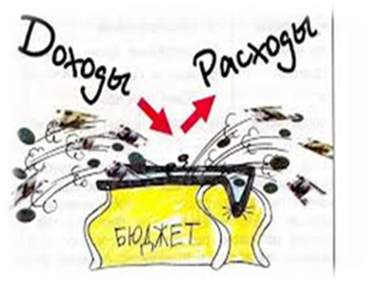
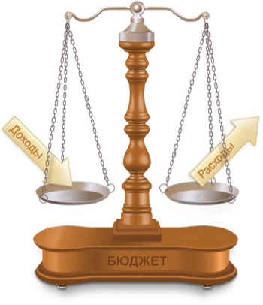
Определение основных понятий
БЮДЖЕТ (от старонормандского bougette– кошель, сумка, кожаный мешок) – форма образования и расходования денежных средств, предназначенных для финансового обеспечения задач и функций государства и органов местного самоуправления.
ДОХОДЫ
РАСХОДЫ
ПРОФИЦИТ
РАСХОДЫ
ДОХОДЫ
ДЕФИЦИТ
ДОХОДЫ
РАСХОДЫ
СБАЛАНСИРОВАННОСТЬ
Сбалансированность бюджета по доходам и расходам – основополагающее требование, предъявляемое к органам, составляющим и утверждающим бюджет.

Slide 5

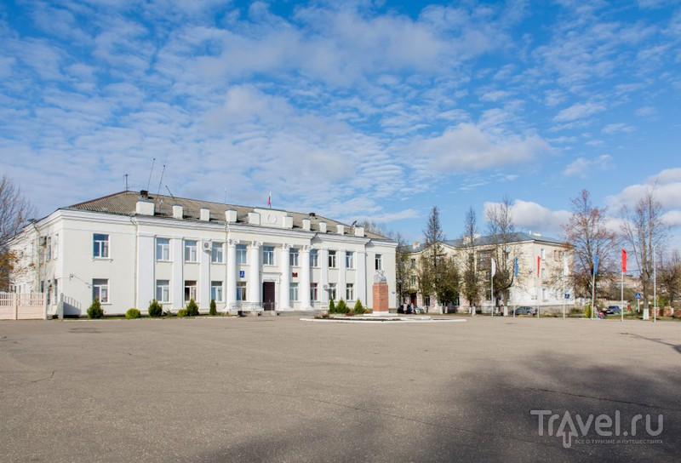

Какие бывают бюджеты?
Бюджеты семей
Бюджеты публично-правовых образований
Доходы: налоговые и неналоговые доходы
Расходы: социальная сфера, образование, культура
Доходы: заработная плата, премии и т.п.
Расходы: оплата коммунальных услуг, расходы
на питание, транспорт и т.п.
Бюджеты организаций
Российской Федерации (федеральный бюджет, бюджеты государственных внебюджетных фондов РФ)
Субъектов Российской Федерации
(региональные бюджеты, бюджеты территориальных фондов обязательного медицинского страхования)
Муниципальных образований
(местные бюджеты муниципальных районов, городских округов, городских и сельских поселений)
Доходы: выручка от реализации и т.п.
Расходы: выплата заработной платы рабочим, закупка материалов.

Slide 6

Бюджетный процесс в Комсомольском городском поселении
Утверждение бюджета
Исполнение бюджета
Бюджетный процесс - деятельность органов местного самоуправления и иных участников по составлению, рассмотрению, утверждению и исполнению местного бюджета, а также по контролю за его исполнением.
Формирование отчета об исполнении бюджета
Рассмотрение бюджета
Составление бюджета
Муниципальный финансовый контроль

Slide 7

Бюджетный процесс: исполнение бюджета
- ЭТО ЭТАП БЮДЖЕТНОГО ПРОЦЕССА, КОТОРЫЙ НАЧИНАЕТСЯ С МОМЕНТА УТВЕРЖДЕНИЯ РЕШЕНИЯ О БЮДЖЕТЕ НА ОЧЕРЕДНОЙ ФИНАНСОВЫЙ ГОД И ПЛАНОВЫЙ ПЕРИОД И ПРОДОЛЖАЕТСЯ В ТЕЧЕНИЕ ФИНАНСОВОГО ГОДА.
Финансовый орган составляет и ведет, а также устанавливает порядок их ведения и составления
Бюджетная роспись
Кассовый план
- документ, который составляется и ведется в целях организации исполнения бюджета по расходам и источникам финансирования дефицита бюджета.
- прогноз поступлений в бюджет и кассовых выплат из бюджета в текущем финансовом году
ИСПОЛНЕНИЕ БЮДЖЕТА
ПО ДОХОДАМ
обеспечение полного и своевременного поступления в бюджет налогов, сборов, доходов от использования имущества и других обязательных платежей, в соответствии с утвержденными бюджетными назначениями
ПО РАСХОДАМ
обеспечение последовательного финансирования мероприятий, предусмотренных решением о бюджете, в пределах утвержденных бюджетных ассигнований с целью исполнения принятых расходных обязательств

Slide 8

Возможности влияния гражданина на состав бюджета
ПУБЛИЧНЫЕ (ОБЩЕСТВЕННЫЕ) ОБСУЖДЕНИЯ
Проект решения Совета КГП об исполнении бюджета Комсомольского городского поселения за 2022 год подлежит публичному слушанию
– форма участия населения в осуществлении местного самоуправления. Публичные слушания организуются и проводятся с целью выявления мнения населения по вопросам местного значения. Каждый житель вправе высказать своё мнение, представить материалы для обоснования своего мнения, письменные предложения и замечания для включения их в протокол публичных слушаний.
Информация о проведении публичных слушаний размещается на официальном сайте финансового управления Администрации КМР http://finkoms.ru

Slide 9

Основные направления бюджетной и налоговой политики Комсомольского городского поселения на 2022-2024 годы
• Сокращение расходов;
• Недопущение принятия новых расходных обязательств;
• Установление бюджетных ограничений даже на реализацию приоритетных направлений политики городского поселения;
• Переориентация имеющиеся ограниченные ресурсы путем их перераспределения на первоочередные расходы с целью сохранения социальной и финансовой стабильности;
• Повышение эффективности и результативности имеющихся инструментов программно-целевого управления и бюджетирования;
• Повышение качества предоставления
муниципальных услуг;
• Повышение прозрачности бюджета
и бюджетного процесса Комсомольского
городского поселения.

Slide 10

Исполнение бюджета Комсомольского городского поселения за 2022 год
 | Плановое значение | Фактическое значение | % исполнения
Доходы, тыс.руб | 102 264,4 | 99 670,7 | 97
Расходы, тыс.руб | 97 734,0 | 86 246,0 | 88

Slide 11
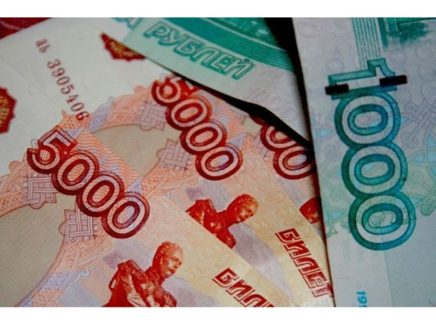
МУНИЦИПАЛЬНЫЙ ДОЛГ КОМСОМОЛЬСКОГО ГОРОДСКОГО ПОСЕЛЕНИЯ за 2022 г.
ЦЕЛИ ЗАИМСТВОВАНИЙ - ФИНАНСИРОВАНИЕ ДЕФИЦИТА БЮДЖЕТА КОМСОМОЛЬСКОГО ГОРОДСКОГО ПОСЕЛЕНИЯ – 0,00 руб. ПОГАШЕНИЕ ДОЛГОВЫХ ОБЯЗАТЕЛЬСТВ – 0,00 руб. |  | СПОСОБЫ ЗАИМСТВОВАНИЙ - ПРИВЛЕЧЕНИЕ КРЕДИТОВ БАНКОВ – 0,00 руб. -КРЕДИТЫ ИЗ ОБЛАСТНОГО БЮДЖЕТА – 0,00 руб. -КРЕДИТЫ ИЗ БЮДЖЕТА РАЙОНА - 0,00 руб.
Предельные объемы муниципального долга Комсомольского ГОРОДСКОГО ПОСЕЛЕНИЯ регулируются Бюджетным кодексом Российской Федерации. Муниципальный долг не должен превышать собственные доходы бюджета КОМСОМОЛЬСКОГО ГОРОДСКОГО ПОСЕЛЕНИЯ. Расходы на обслуживание муниципального долга (уплата процентов по займам) не может превышать 15% расходов бюджета за исключением субвенций из областного бюджета. ОБЪЁМ МУНИЦИПАЛЬНОГО ДОЛГА КОМСОМОЛЬСКОГО ГОРОДСКОГО ПОСЕЛЕНИЯ НА 01.01.2023 СОСТАВИЛ 0,00 РУБ. И НЕ ПРЕВЫСИЛ ОГРАНИЧЕНИЙ, ПРЕДУСМОТРЕННЫХ БЮДЖЕТНЫМ КОДЕКСОМ РФ.
МУНИЦИПАЛЬНЫЙ ДОЛГ КОМСОМОЛЬСКОГО ГОРОДСКОГО ПОСЕЛЕНИЯ – ОБЯЗАТЕЛЬСТВА ПО ВОЗВРАТУ ВЗЯТЫХ В ДОЛГ ДЕНЕЖНЫХ СРЕДСТВ И ПО ПРЕДОСТАВЛЕННЫМ МУНИЦИПАЛЬНЫМ ГАРАНТИЯМ - 0,00 руб.

Slide 12
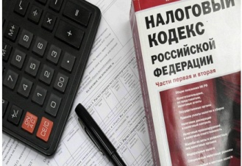





Доходы бюджета Комсомольского городского поселения
Налоговые доходы
Неналоговые доходы
Безвозмездные поступления
Налог
на доходы
физических лиц
Доходы от сдачи имущества, находящегося в муниципальной собственности
Дотации бюджетам бюджетной системы Российской Федерации
Доходы от продажи земельных участков, находящихся в муниципальной собственности
Субсидии Бюджетам
бюджетной системы
РФ (межбюджетные
субсидии)
Налог
на имущество
физических лиц
Акцизы по
подакцизным
товарам
Штрафы, санкции, возмещение ущерба
Субвенции бюджетам бюджетной системы РФ
Доходы от реализации имущества, находящегося в муниципальной собственности (за исключением движимого имущества муниципальных унитарных предприятий, в т.ч. казенных)
Земельный
налог
Иные межбюджетные трансферты
Прочие поступления от денежных взысканий (штрафов) и иных сумм в возмещение ущерба

Slide 13
Доходы бюджета Комсомольского городского бюджета за 2022 год по видам доходов
Наименование | КБК | План |  | Исполнено за 2022 год, руб. | Процент исполнения |  | Отклонение фактических значений показателей доходов от их первоначально утвержденных
 |  | Утверждено на 2022 год (Решение №82 от 09.12.2021 в первоначальной редакции), руб. | Утверждено на 2022 год (Решение №82 от 09.12.2021 в редакции от 29.12.2022 №144), руб. |  | к первоначальному плану | к уточненному плану
1 | 2 | 3 | 4 | 5 | 6 | 7 | 8
НАЛОГОВЫЕ И НЕНАЛОГОВЫЕ ДОХОДЫ | 10000000000000000 | 47 049 180,00 | 61 511 153,21 | 62 813 440,89 | 133,5 | 102,1 | 15 764 260,89
Налог на доходы физических лиц | 10102000010000110 | 39 491 900,00 | 51 666 336,53 | 53 179 517,38 | 134,7 | 102,9 | 13 687 617,38
Акцизы по подакцизным товарам (продукции), производимым на территории Российской Федерации | 10302000010000110 | 1 182 880,00 | 1 373 897,28 | 1 364 967,49 | 115,4 | 99,4 | 182 087,49
Единый сельскохозяйственный налог | 10503000000000100 | 5 000,00 | 5 000,00 | - 2 640,00 | -52,8 | -52,8 | -7 640,00
Налог на имущество физических лиц | 10601000000000100 | 1 400 000,00 | 1 616 140,04 | 1 637 045,77 | 116,9 | 101,3 | 237 045,77
Земельный налог | 10606000000000100 | 2 188 600,00 | 2 878 864,47 | 2 766 795,44 | 126,4 | 96,1 | 578 195,44
Доходы от сдачи в аренду имущества, находящегося в государственной и муниципальной собственности | 11105000000000120 | 2 442 800,00 | 2 453 152,59 | 2 346 760,31 | 96,1 | 95,7 | -96 039,69
Прочие доходы от использования имущества и прав, находящихся в государственной и муниципальной собственности (за исключением имущества бюджетных и автономных учреждений, а также имущества государственных и муниципальных унитарных предприятий, в том числе казенных) | 11109000000000100 | 328 000,00 | 384 725,03 | 387 957,24 | 118,3 | 100,8 | 59 957,24
Доходы от оказания платных услуг (работ) | 11301000000000130 | 10 000,00 | 7 600,00 | 7 600,00 | 76,0 | 100,0 | -2 400,00
Доходы от реализации имущества, находящегося в государственной и муниципальной собственности (за исключением движимого имущества бюджетных и автономных учреждений, а также имущества государственных и муниципальных унитарных предприятий, в том числе казенных) | 11402000000000000 | 0,00 | 538 060,00 | 538 060,00 | - | - | 538 060,00
Доходы от продажи земельных участков, находящихся в государственной и муниципальной собственности | 11406000000000430 | 0,00 | 115 885,78 | 115 885,77 | - | 100,0 | 115 885,77
Штрафы, неустойки, пени, уплаченные в случае просрочки исполнения поставщиком (подрядчиком, исполнителем) обязательств, предусмотренных муниципальным контрактом, заключенным муниципальным органом, казенным учреждением городского поселения | 11607000000000140 | 0,00 | 7 749,91 | 7 749,91 | - | 100,0 | 7 749,91
Платежи, уплачиваемые в целях возмещения вреда | 11611000010000140 | 0,00 | 188 600,38 | 188 600,38 |  | 100,0 | 188 600,38
Инициативные платежи | 11715000000000150 | 0,00 | 275 141,20 | 275 141,20 | - | 100,0 | 275 141,20
БЕЗВОЗМЕЗДНЫЕ ПОСТУПЛЕНИЯ | 20000000000000000 | 15 322 767,73 | 40 753 260,84 | 36 857 235,43 | 240,5 | 90,4 | 21 534 467,70
Дотации бюджетам бюджетной системы Российской Федерации | 20210000000000150 | 9 000 344,16 | 11 090 598,36 | 11 090 598,36 | 123,2 | 100,0 | 2 090 254,20
Субсидии бюджетам бюджетной системы Российской Федерации (межбюджетные субсидии) | 20220000000000150 | 6 322 423,57 | 27 662 662,48 | 23 870 681,84 | 377,6 | 86,3 | 17 548 258,27
Субвенции бюджетам бюджетной системы Российской Федерации | 20230000000000150 | 0,00 | 0,00 | 0,00 | - | - | 0,00
Иные межбюджетные трансферты | 20240000000000150 | 0,00 | 2 000 000,00 | 2 000 000,00 | - | 100,0 | 2 000 000,00
Безвозмездные поступления от негосударственных организаций | 20400000000000150 | 0,00 | 0,00 | 0,00 | - | - | 0,00
Возврат остатков субсидий, субвенций и иных межбюджетных трансфертов, имеющих целевое назначение прошлых лет | 21960000000000150 | 0,00 | 0,00 | - 104 044,77 |  | - | -104 044,77
Доходы бюджета - Всего | 85000000000000000 | 62 371 947,73 | 102 264 414,05 | 99 670 676,32 | 159,8 | 97,5 | 37 298 728,59

Slide 14
Структура налоговых доходов в 2021-2022 гг, млн.руб.

Slide 15
Структура неналоговых доходов в 2021-2022 гг., млн.руб.

Slide 16
Структура безвозмездных поступлений в бюджет КГП в 2021-2022 гг.

Slide 17
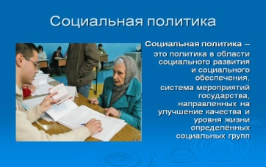





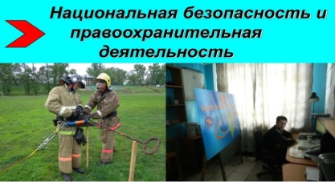
Расходы бюджета Комсомольского городского поселения
Куда расходуются средства бюджета?

Slide 18
Распределение расходов бюджета КГП по разделам бюджетной классификации за 2022 год
Наименование | Раздел/ подраздел | План |  | Исполнено за 2022 год, руб. | Процент исполнения |  | Отклонение фактических значений показателей доходов от первоначально утвержденных
 |  | Утверждено на 2022 год (Решение №82 от 09.12.2021 в первоначальной редакции), руб. | Утверждено на 2022 год (Решение №82 от 09.12.2021 в редакции от 29.12.2022 №144), руб. |  | к первоначальному плану | к уточненному плану
1 | 2 | 3 | 4 | 5 | 6 | 7 | 8
Общегосударственные вопросы | `0100 | 2 036 250,00 | 4 634 243,85 | 204 066,31 | 10,0% | 4,4% | -1 832 183,7
Другие общегосударственные вопросы | `0113 | 2 036 250,00 | 4 634 243,85 | 204 066,31 | 10,0% | 4,4% | -1 832 183,7
Национальная безопасность и правоохранительная деятельность | `0300 | 900 000,00 | 1 140 612,18 | 1 098 982,56 | 122,1% | 96,4% | 198 982,6
Гражданская оборона | `0309 | 800 000,00 | 0,00 | 0,00 | 0,0% | 0,0% | -800 000,0
Защита населения и территории от последствий чрезвычайных ситуаций природного и техногенного характера, пожарная безопасность | `0310 | 100 000,00 | 1 140 612,18 | 1 098 982,56 | 1099,0% | 96,4% | 998 982,6
Национальная экономика | `0400 | 7 871 254,80 | 27 343 469,89 | 23 165 557,02 | 294,3% | 84,7% | 15 294 302,2
Сельское хозяйство и рыболовство | `0405 | 100 000,00 | 42 000,29 | 42 000,00 | 42,0% | 100,0% | -58 000,0
Дорожное хозяйство (дорожные фонды) | `0409 | 7 471 254,80 | 27 037 937,14 | 22 929 328,06 | 306,9% | 84,8% | 15 458 073,3
Другие вопросы в области национальной экономики | `0412 | 300 000,00 | 263 532,46 | 194 228,96 | 64,7% | 73,7% | -105 771,0
Жилищно-коммунальное хозяйство | `0500 | 24 877 294,29 | 37 255 791,30 | 34 464 981,31 | 138,5% | 92,5% | 9 587 687,0
Жилищное хозяйство | `0501 | 648 927,23 | 2 228 241,87 | 2 032 487,06 | 313,2% | 91,2% | 1 383 559,8
Коммунальное хозяйство | `0502 | 6 630 000,00 | 8 909 110,14 | 8 779 064,73 | 132,4% | 98,5% | 2 149 064,7
Благоустройство | `0503 | 17 598 367,06 | 23 766 914,29 | 21 301 904,52 | 121,0% | 89,6% | 3 703 537,5
Другие вопросы в области жилищно-коммунального хозяйства | `0505 | 0,00 | 2 351 525,00 | 2 351 525,00 | 0,0% | 100,0% | 2 351 525,0
Образование | `0700 | 529 300,00 | 489 692,97 | 489 692,97 | 92,5% | 100,0% | -39 607,0
Молодежная политика | `0707 | 529 300,00 | 489 692,97 | 489 692,97 | 92,5% | 100,0% | -39 607,0
Культура, кинематография | `0800 | 26 065 800,00 | 26 819 893,71 | 26 776 600,44 | 102,7% | 99,8% | 710 800,4
Культура | `0801 | 23 523 400,00 | 24 135 709,03 | 24 092 415,76 | 102,4% | 99,8% | 569 015,8
Другие вопросы в области культуры, кинематографии | `0804 | 2 542 400,00 | 2 684 184,68 | 2 684 184,68 | 105,6% | 100,0% | 141 784,7
Социальная политика | `1000 | 42 248,64 | 42 248,64 | 38 119,12 | 90,2% | 90,2% | -4 129,5
Пенсионное обеспечение | `1001 | 42 248,64 | 42 248,64 | 38 119,12 | 90,2% | 90,2% | -4 129,5
Физическая культура и спорт | `1100 | 49 800,00 | 8 000,00 | 8 000,00 | 0,0% | 100,0% | -41 800,0
Физическая культура | `1101 | 49 800,00 | 8 000,00 | 8 000,00 | 0,0% | 100,0% | -41 800,0
ВСЕГО |  | 62 371 947,73 | 97 733 952,54 | 86 245 999,73 | 138,3% | 88,2% | 23 874 052,0

Slide 19
Структура расходов бюджета района по отраслям за 2022 год, тыс.руб.

Slide 20
Распределение расходов бюджета Комсомольского городского поселения по главным распорядителям бюджетных средств, тыс.руб.
Наименование | 2021 (отчет) | 2022 план | 2022 (отчет) | % исполнения
Финансовое управление Администрации Комсомольского муниципального района | 24 443,9 | 27 957,4 | 27 914,1 | 100%
Администрация Комсомольского муниципального района Ивановской области | 197 794,4 | 69 776,6 | 58 331,9 | 84%
ИТОГО | 222 238,4 | 97 734,0 | 86 246,0 | 88%

Slide 21
Распределение расходов бюджета КГП по главным распорядителям бюджетных средств за 2022 год ,%

Slide 22

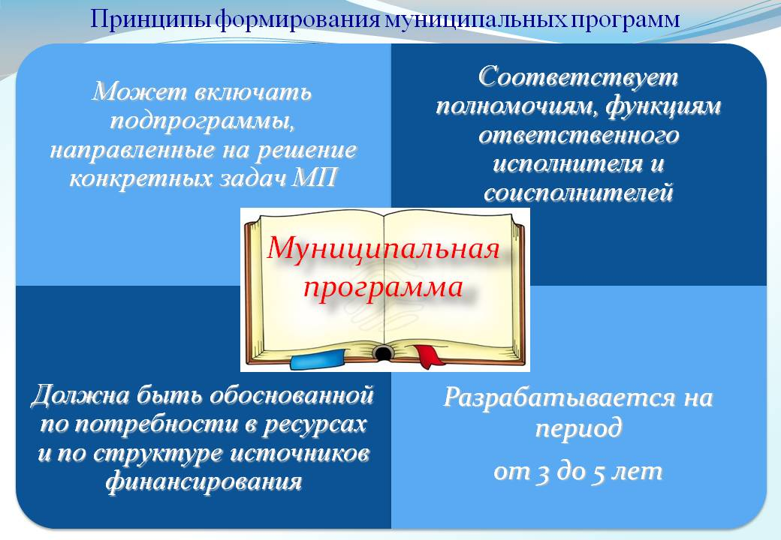
Бюджет Комсомольского городского поселения по расходам формируется и исполняется по программам в соответствии с Бюджетным кодексом Российской Федерации.
Муниципальная программа - увязанный по ресурсам, исполнителям и срокам осуществления комплекс мероприятий, направленный на достижение целей и наиболее эффективное решение задач социально-экономического развития Комсомольского городского поселения.
Является главным инструментом, который должен обеспечить повышение результативности и эффективности бюджетных расходов, ориентированности на достижение целей муниципальной политики.

Slide 23
Распределение расходов бюджета КГП по муниципальным программам в 2021-2022 годах
Наименование | Код целевой статьи расходов областного бюджета | План |  | Исполнено за 2022 год, руб. | Процент исполнения
 |  | Утверждено на 2022 год (Решение №82 от 09.12.2021 в первоначальной редакции), руб. | Утверждено на 2022 год (Решение №82 от 09.12.2021 в редакции от 29.12.2022 №144), руб. |  | к первоначальному плану | к уточненному плану
1 | 2 | 3 | 4 | 5 | 6 | 7
Муниципальная программа "Формирование современной городской среды на территории Комсомольского городского поселения на 2018-2024 годы" | 01 0 00 00000 | 0,00 | 7 355 611,34 | 7 276 977,42 | 0,0% | 98,9%
Муниципальная программа "Организация и осуществление первичных мер пожарной безопасности, мероприятия по предупреждению и ликвидации последствий чрезвычайных ситуаций, природного и техногенного характера в границах населенных пунктов Комсомольского городского поселения" | 02 0 00 00000 | 100 000,00 | 160 853,89 | 152 520,52 | 152,5% | 94,8%
Муниципальная программа "Дорожная деятельность в отношении автомобильных дорог общего пользования Комсомольского городского поселения" | 03 0 00 00000 | 7 471 254,80 | 27 037 937,14 | 22 929 328,06 | 306,9% | 84,8%
Муниципальная программа "Обеспечение населения объектами инженерной инфраструктуры и услугами жилищно-коммунального хозяйства Комсомольского городского поселения" | 04 0 00 00000 | 7 258 927,23 | 10 993 275,08 | 10 678 814,86 | 147,1% | 97,1%
Муниципальная программа "Благоустройство муниципального образования "Комсомольское городское поселение Комсомольского муниципального района Ивановской области" | 05 0 00 00000 | 17 152 067,06 | 18 123 027,95 | 15 736 652,10 | 91,7% | 86,8%
Муниципальная программа "Культура Комсомольского городского поселения Комсомольского муниципального района" | 06 0 00 00000 | 26 644 900,00 | 27 317 586,68 | 27 274 293,41 | 102,4% | 99,8%
Всего |  | 58 627 149,09 | 90 988 292,08 | 84 048 586,37 | 143,4% | 92,4%

Slide 24
В 2022 году расходы бюджета Комсомольского городского поселения составили 86 246,0 тыс.руб., в том числе на реализацию муниципальных программ 84 048,6 тыс.руб. Таким образом доля программных расходов составила 97%. Всего в 2022 году расходы осуществлялись по 6 муниципальным программам.
Большая часть программных расходов приходится на муниципальную программу «Культура Комсомольского городского поселения Комсомольского муниципального района» (32,5%).
Соотношение муниципальных программ в общем объеме расходов бюджета КГП за 2022 год, тыс.руб.

Slide 25
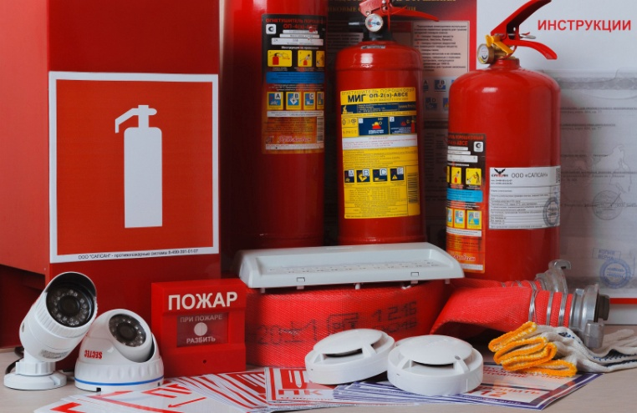
Муниципальная программа «Организация и осуществление первичных мер пожарной безопасности, мероприятия по предупреждению и ликвидации последствий чрезвычайных ситуаций природного и техногенного характера в границах населенных пунктов Комсомольского городского поселения»
Объем на реализацию программы при плане 160,9 тыс.руб. исполнено 152,5 тыс.руб.
Цель программы
предупреждение чрезвычайных ситуаций природного и техногенного характера и ликвидации их последствий; обеспечение первичных мер пожарной безопасности в границах населенных пунктов, а также обеспечение безопасности жизни людей в местах массового отдыха у воды, профилактическая работа по обеспечению безопасности людей на воде, вовлечение населения и общественности по соблюдению и обеспечению правил охраны жизни людей на водных объектах
Результаты исполнения: -Обеспечение мер по содержанию и ремонту пожарных гидрантов;
-Обеспечение мер по соблюдению требований безопасности на водных объектах, подготовка мест массового отдыха.

Slide 26

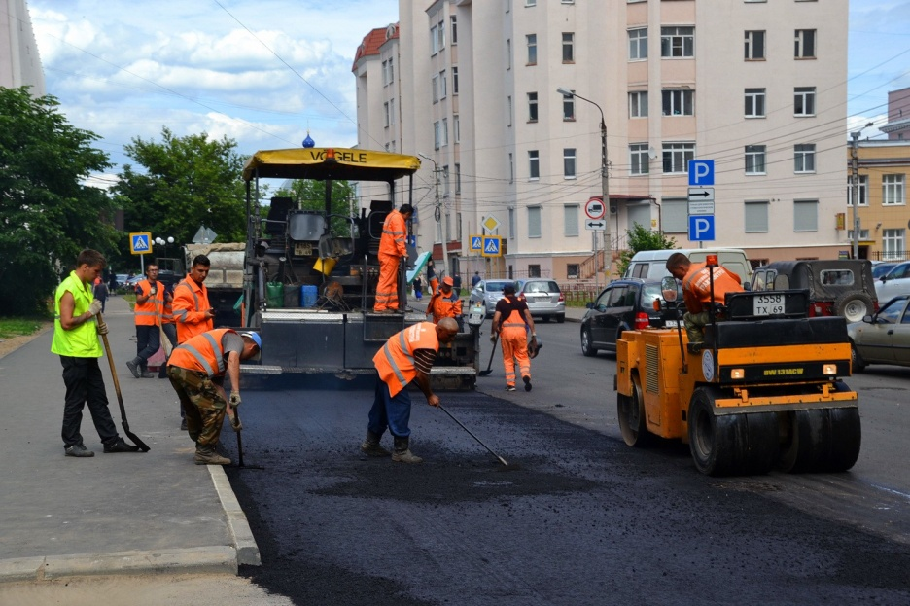
«Муниципальная программа «Дорожная деятельность в отношении автомобильных дорог общего пользования Комсомольского городского поселения»
Цель муниципальной программы:
Развитие современной и эффективной автомобильной - дорожной инфраструктуры, повышение технического уровня автомобильных дорог общего пользования местного значения Комсомольского городского поселения, их пропускной способности и уровня безопасности для устойчивого экономического развития и улучшения качества жизни населения на территории городского поселения.
Объем финансирования муниципальной программы в 2022 году – 22 929,3 тыс.руб.
Результаты реализации программы в 2022 году
Капитальный ремонт, ремонт, содержание и грейдерование автомобильных дорог общего пользования Комсомольского городского поселения.
Проведены мероприятия по профилактике и организации безопасности дорожного движения (установка дорожных знаков, нанесение дорожной разметки)

Slide 27
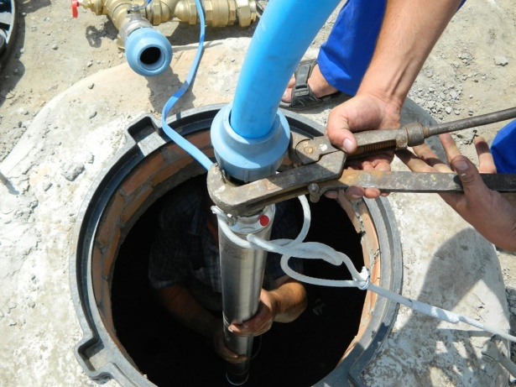
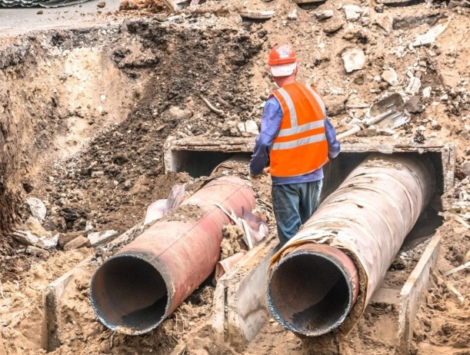
«Обеспечение населения объектами инженерной инфраструктуры и услугами жилищно-коммунального хозяйства Комсомольского городского поселения»
Цель муниципальной программы:
Создание условий для приведения инженерной инфраструктуры поселения в соответствии со стандартами качества, обеспечивающими комфортные условия проживания и улучшения экологической обстановки
Объем финансирования муниципальной программы в 2022 году – 10 678,8 тыс.руб.
Программа направлена на решение следующих задач:
- снижение уровня износа инженерной инфраструктуры, повышение качества предоставления коммунальных услуг, улучшение экологической ситуации;
- обеспечение надежного и устойчивого обслуживания потребителей коммунальных услуг, снижение сверхнормативного износа объектов инженерной инфраструктуры, модернизация этих объектов путем внедрения энергосберегающих технологий;
- разработка и внедрение мер по стимулированию эффективного и рационального хозяйствования организаций коммунального комплекса, привлечение средств внебюджетных источников, улучшение экологической ситуации;
- привлечение дополнительных инвестиций в экономику муниципального образования «Комсомольское городское поселение Комсомольского муниципального района Ивановской области»
- повышение уровня комфортности проживания в городском поселении, создание благоприятной и комфортной среды жизнедеятельности населения муниципального образования «Комсомольское городское поселение Комсомольского муниципального района Ивановской области»;
- создание нормальных условий для эксплуатации и сохранности жилищного фонда.
Результаты исполнения: строительство и капитальный ремонт артезианских скважин на территории КГП, предоставление банных услуг по помывке граждан, содержание муниципального жилищного фонда Комсомольского городского поселения.

Slide 28
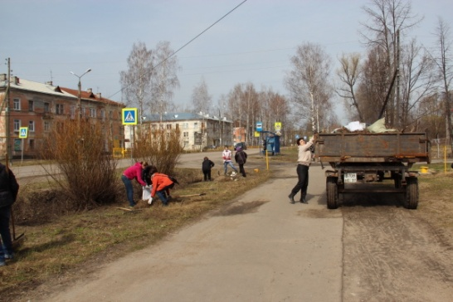
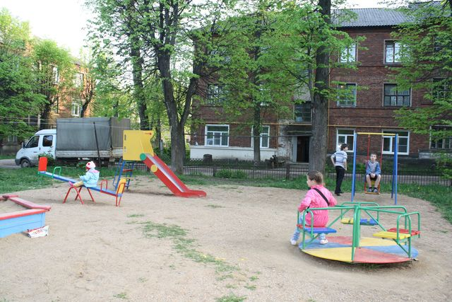
«Благоустройство муниципального образования «Комсомольское городское поселение Комсомольского муниципального района Ивановской области»
Цель муниципальной программы:
создание наиболее благоприятной и комфортной среды жизнедеятельности населения муниципального образования «Комсомольское городское поселение Комсомольского муниципального района Ивановской области»
Объем финансирования муниципальной программы в 2022 году - 15 736,7 тыс.руб.
Программа направлена на решение следующих задач:
повышение надежности и долговечности работ сетей наружного освещения;
приведение сетей уличного освещения в соответствие с нормативными требованиями, предъявленными СНиП 23-05-9;
повышение уровня жизни населения муниципального образования «Комсомольское городское поселение Комсомольского муниципального образования Ивановской области» за счет улучшения социальных и экологических условий;
создание благоприятных и безопасных условий в зонах культурного отдыха населения городского поселения (благоустройство мест массового отдыха);
привлечение дополнительных инвестиций в экономику муниципального образования «Комсомольское городское поселение Комсомольского муниципального района Ивановской области»
Результаты реализации:
Проведены мероприятия по благоустройству и озеленению;
Проведены мероприятия по организации уличного освещения;
Проведены мероприятия по ликвидации несанкционированных навалов мусора;
Ремонт колодцев и артезианских скважин;
Благоустройство парков и ремонт детских площадок, скамеек и урн.

Slide 29

«Культура Комсомольского городского поселения Комсомольского муниципального района»
Объем финансирования муниципальной программы в 2022 году –
27 274,3 тыс.руб.
Цель муниципальной программы:
обеспечение конституционного права населения Комсомольского городского поселения на доступ к ценностям культуры и свободы творчества в сфере культуры;
создание условий для организации досуга и обеспечения жителей поселения услугами организаций культуры; развитие библиотечного дела и популяризация чтения;
создание условий для укрепления материально-технической базы учреждений культуры, повышение эффективности их деятельности
.
Муниципальная программа «Культура Комсомольского городского поселения Комсомольского муниципального района» реализуется посредством двух специальных подпрограмм:
-«Организация культурно – досугового обслуживания населения Комсомольского городского поселения»;
- «Библиотечное обслуживание населения, комплектование и обеспечение сохранности библиотечных фондов библиотек поселения»
Программа направлена на осуществление развития сферы культуры, в сторону ее творческого и технологического совершенствования, повышения роли культуры в воспитании, просвещении жителей городского поселения.

Slide 30
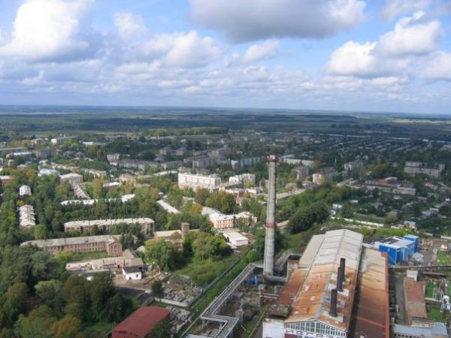

«Градостроительная деятельность на територии Комсомольского городского поселения Комсомольского муниципального района»
Цель муниципальной программы:
увеличение доли земельных участков, учтенных в ГКН, с границами, установленными в соответствии с требованиями действующего законодательства, рациональное использование земель Комсомольского городского поселения
Финансирование муниципальной программы в 2022 году не осуществлялось

Slide 31
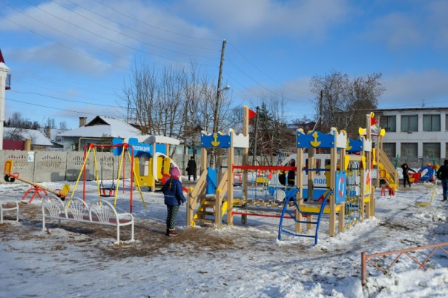
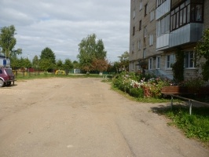
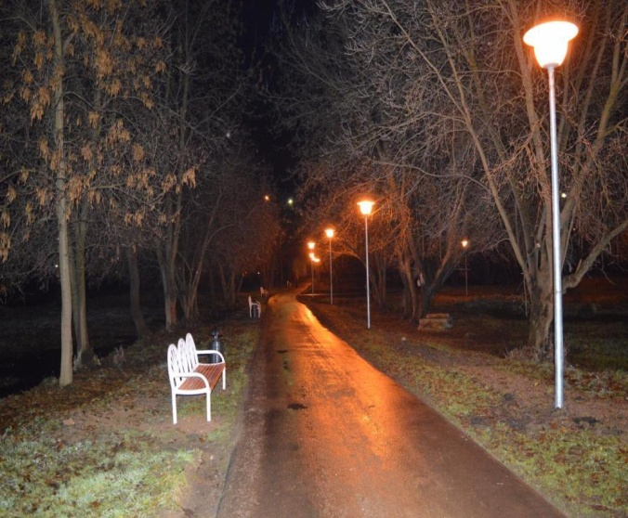
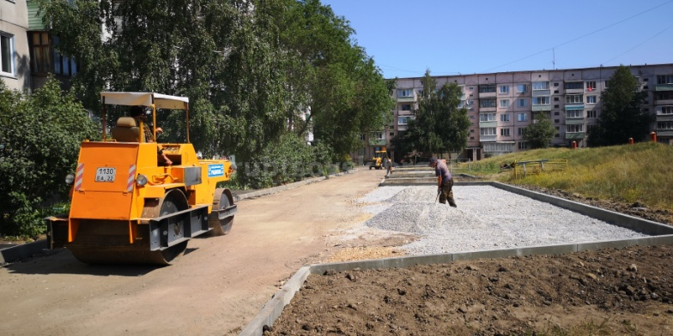
«Формирование современной городской среды на территории Комсомольского городского поселения на 2018-2024 годы»
Цель программы :
Повышение качества и комфорта городской среды на территории Комсомольского городского поселения
Объем финансирования муниципальной программы в 2022 году – 7 277,0 тыс.руб.
Программа направлена на реализацию следующих задач:
обеспечение повышения качества и комфорта городской среды
Комсомольского городского поселения Комсомольского
муниципального района Ивановской области;
-увеличение количества благоустроенных дворовых
-увеличение количества благоустроенных общественных
территорий

Slide 32
О проведении публичных (общественных) обсуждений по проекту решения Совета Комсомольского городского поселения "Об исполнении бюджета Комсомольского городского поселения за 2022 год"
Предложения по проекту муниципального акта в письменной форме подаются в комиссию по проведению публичных слушаний. Обращаться по адресу: 155150, Ивановская область, г. Комсомольск, ул. 50 лет ВЛКСМ, д.2, приемная главы администрации Комсомольского муниципального района, телефон 4-11-78
Проект решения Совета Комсомольского городского поселения «Об исполнении бюджета Комсомольского городского поселения за 2022 год» размещен на официальном сайте финансового управления в сети интернет (http://finkoms.ru/byudzhet-dlya-grazhdan.html).

Slide 33

УЧАСТИЕ ГРАЖДАН В БЮДЖЕТНОМ ПРОЦЕССЕ И ВОЗМОЖНОСТЬ ОБРАТНОЙ СВЯЗИ
Обсуждение гражданами бюджета Комсомольского городского поселения (решения об исполнении бюджета Комсомольского городского поселения) возможно посредством участия граждан в публичных слушаниях. Публичные слушания в Комсомольском муниципальном районе проводятся дважды в год: по проекту бюджета Комсомольского городского поселения и годовому отчету об исполнении бюджета Комсомольского городского поселения. Все граждане Российской Федерации, проживающие на территории Комсомольского городского поселения, вправе принимать участие в публичных слушаниях.
Информация о дате, месте и времени проведения публичных слушаний размещается Администрацией Комсомольского муниципального района в средствах массовой информации и в сети Интернет на официальном сайте http://adm-komsomolsk.ru/ не позднее, чем за семь дней до даты их проведения.
Организация личного приема граждан (физических лиц), в том числе представителей организаций (юридических лиц), общественных объединений, органов местного самоуправления в финансовом управлении Администрации Комсомольского муниципального района осуществляется начальником финансового управления.
Организация личного приема граждан руководителем финансового управления:
Вторник – с 9.00 до 12.00
Либо по телефону – 8 (49352) 4-23-61
А также на официальном сайте финансового управления работает интернет-приемная, доступной по ссылке http://finkoms.ru или по электронной почте mail@finkoms.ivanovo.ru

Slide 34
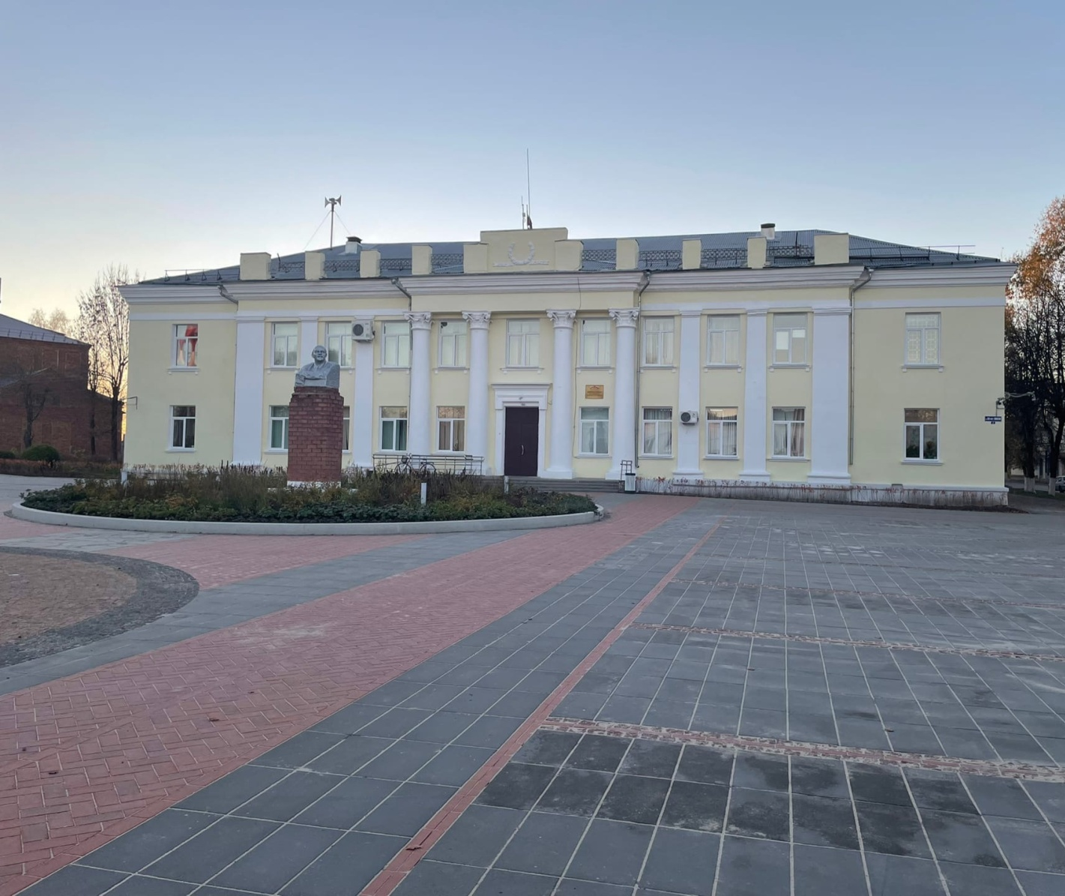
Контактная информация:
Адрес: Россия, Ивановская область, г.Комсомольск, ул.50лет ВЛКСМ, л.2
тел: +7 (49352) 4-23-61
+7 (49352) 4-17-97
+7 (49352) 4-12-08
Факс: +7 (49352)4-12-08
Официальный сайт: http://finkoms.ru
График работы:
Пн. - Пт. С 8.30 до 17.30

Slide 35
СПАСИБО ЗА ВНИМАНИЕ

